Slide 1
Robótica Pedagógica com Arduino
Hardware livre nas escolas públicas do Meio-Oeste Catarinense
Instituto Federal Catarinense — Campus Luzerna (SC)
Grupo: Hugo Marcondes · Pedro Giassi
EXT221A01 · 28/08
0:30
Notes:
TEMPO: cerca de 30 segundos.
Apresentar os integrantes e dizer em uma frase o que o projeto faz: leva oficinas de robótica com Arduino a escolas públicas, usando hardware livre.
Os nomes no rodapé são os do NOSSO grupo, não os da equipe do projeto.

Slide 2
1. Identificação do projeto
Nome
Extensão Tecnológica e hardware livre: robótica pedagógica com Arduino
Instituição
Instituto Federal Catarinense (IFC) — Campus Luzerna (SC)
Cursos vinculados
Eng. de Controle e Automação · Téc. em Automação Industrial
Área
Eletrônica, automação e robótica educacional
Período
Início em 01/11/2016 — ação antecedente desde 2014
Coordenação e equipe
Prof. Illyushin Zaak Saraiva · 5 professores, 3 bolsistas, 3 voluntários
Financiamento
Pró-Reitorias de Pesquisa e Extensão do IFC — edital 162/2016
0:45
Notes:
TEMPO: cerca de 45 segundos.
Ponto-chave da fala: é um projeto de CONTINUIDADE, não uma ação isolada. A primeira versão usava kits Lego Mindstorms; a troca pelo Arduino barateou e permitiu montar os robôs no próprio campus.
ATENÇÃO: nossos dados vão até julho de 2017. Se perguntarem se o projeto ainda existe, assumir que não verificamos.

Slide 3
2. Contexto e justificativa
O problema
Público-alvo e parceiros
• Escolas públicas do interior de SC com pouco ou nenhum contato com eletrônica, programação e robótica
• Professores da educação básica sem formação nessas tecnologias
• Conhecimento técnico concentrado dentro do campus, sem chegar à comunidade
• Estudantes e professores de escolas estaduais e municipais da região de Luzerna
• 7ª Gerência Regional de Educação da SED-SC (Joaçaba)
• Prefeitura de Joaçaba e Projeto Rondon, como frente de expansão
0:45
Notes:
TEMPO: cerca de 45 segundos.
Comece pelo problema. A parceria com a Gerência Regional de Educação é o que abre a porta das escolas — sem articulação institucional o projeto não teria escala.

Slide 4
3. Metodologia: como funciona a oficina
Duração de 2 a 4 horas, realizada na escola ou no campus
0
1
2
Planejamento
Fase teórica
Fase prática
Contato prévio com a direção da escola e adequação da atividade ao perfil da turma.
Introdução à robótica e à sua evolução histórica, apresentada pelos bolsistas.
Robôs seguidores de linha montados com kits Arduino percorrem uma pista de corrida no local.
1:00
Notes:
TEMPO: cerca de 1 minuto.
O formato curto (2 a 4 h) é o que torna a oficina compatível com a rotina escolar — mas essa também é uma das limitações que levantamos no slide de análise crítica.

Slide 5
3. Metodologia: a eletrônica aplicada
Sensor óptico
Arduino
Driver
Motores DC
Detecta a linha no solo
→
Microcontrolador:
lógica de controle
→
Aciona e controla
os motores
→
Movimentam o robô
Conteúdos técnicos mobilizados
Por que hardware livre?
Custo baixo · robôs montados pelos próprios bolsistas no campus · solução replicável pelas escolas depois da oficina.
• Montagem de circuitos com microcontrolador
• Alimentação e integração hardware-software
• Programação embarcada do seguidor de linha
1:30
Notes:
TEMPO: cerca de 1 minuto e meio. ESTE É O SLIDE CENTRAL PARA A DISCIPLINA.
Percorrer o diagrama da esquerda para a direita, explicando o caminho do sinal: o sensor lê a linha, o Arduino decide, o driver aciona, o motor move.
Fechar com o argumento do hardware livre — é a decisão técnica que sustenta o alcance do projeto.

Slide 6
4. Resultados e impactos
Resultados acumulados até 28 de julho de 2017 — 9 meses de execução
595
12
6
participantes
oficinas
municípios · 2 estados
Metas previstas x alcançadas
Impactos observados
Meta
Previsto
Realizado
• Comunidade: primeiro contato de centenas de estudantes da rede pública com eletrônica e programação
• Bolsistas: projeto, montagem, docência e publicação científica
• Instituição: presença do IFC em municípios onde não atuava
Municípios
3
6
Oficinas
6
12
Público
500
595
Artigos
2
2
1:15
Notes:
TEMPO: cerca de 1 minuto e 15 segundos.
Enfatizar que os 595 participantes foram alcançados em apenas 9 meses e que as metas de municípios e oficinas dobraram.
Chamar atenção para a oficina no Piauí: o projeto extrapolou a região e o estado de origem.
Se perguntarem por que a meta de artigos não foi superada: não há dado no artigo original — assumir a lacuna em vez de especular.

Slide 7
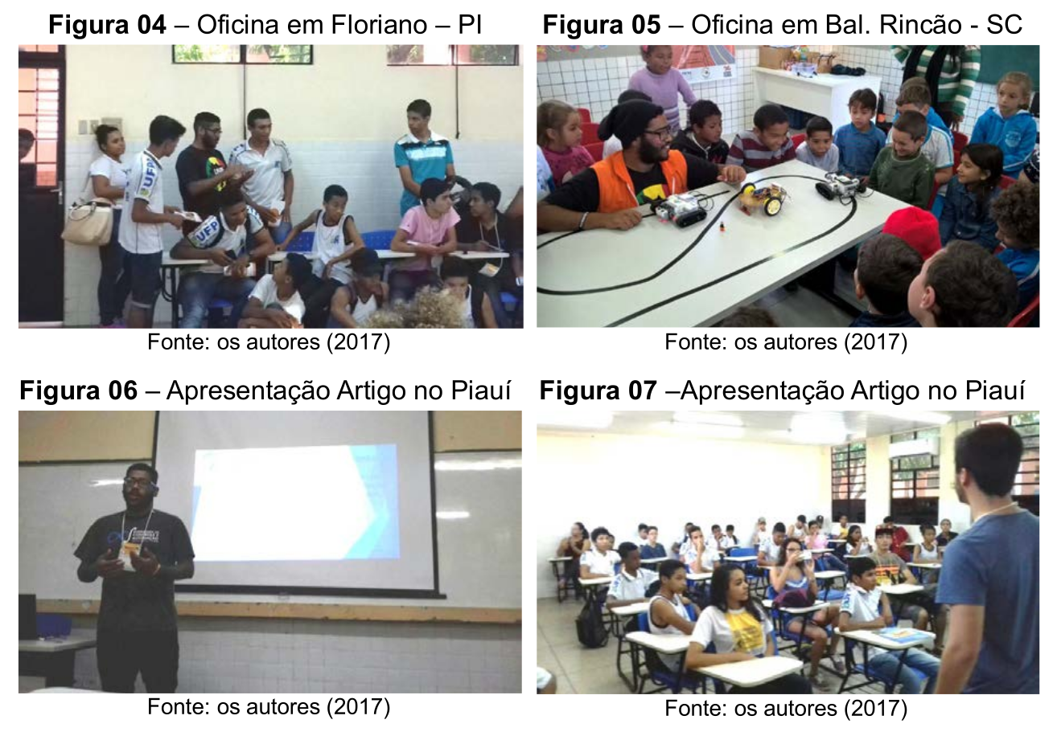
Registro visual do projeto
0:30
Fonte: Saraiva et al. (2017, p. 172). Acesso em: 13 de agosto de 2026.
Notes:
TEMPO: cerca de 30 segundos.
O roteiro exige ao menos uma imagem do projeto. Sugestões de origem: as fotos das oficinas publicadas no próprio artigo do SEURS, o site do IFC Campus Luzerna ou as redes sociais institucionais do campus.
Baixe a imagem, insira neste slide e complete a fonte abaixo com o link e a data de acesso — a citação é obrigatória.

Slide 8
5. Análise crítica do grupo
Leitura do grupo sobre o projeto — não é o que o projeto diz de si mesmo
Pontos fortes
Pontos a melhorar
O que aprendemos
• Metas mensuráveis e superadas
• Hardware livre: barato e replicável
• Formação de professores multiplica o alcance
• Oficinas curtas, sem continuidade garantida
• Dependência de bolsas e editais internos
• Indicadores apenas quantitativos
• A extensão qualifica também quem a executa
• Decisão técnica (hardware livre) define o alcance social
• Alcance não é o mesmo que aprendizado
1:30
Notes:
TEMPO: cerca de 1 minuto e meio. Este é o bloco em que a nota se decide.
Argumento central da coluna do meio: o projeto mede quantas pessoas alcançou, mas não mede o que elas aprenderam.
Fechar com a ideia da via de mão dupla: a extensão leva tecnologia à comunidade e, ao mesmo tempo, forma o engenheiro em comunicação, planejamento e trabalho em equipe.

Slide 9
Referências
SARAIVA, I. Z.; SILVA, I. I.; ANTONELLO, R.; OLIVEIRA, R. G.; NEVES, R. C.; BECKER, R. M.; LACERDA, M. S.; SANTOS, L. G. M.; SCHEURICH, J. P.; TAVARES, T.; OUVERNEY, M. A. Extensão Tecnológica e hardware livre: resultados do projeto de robótica pedagógica com Arduino do IFC-Campus Luzerna nas Escolas Públicas do Meio-Oeste Catarinense. In: Anais do 35º SEURS. Foz do Iguaçu: Proex/UNILA, 2017. p. 168-173. ISSN 1983-6554.
Disponível em: https://dspace.unila.edu.br/items/16953545-5acf-47ea-a59f-f7a9d3e263e2. Acesso em: 13 ago. 2026.
ANTONELLO, R.; SILVA, R.; SARAIVA, I. Z. Sobre tempestades cerebrais e hardware livre: resultados do projeto de Robótica Pedagógica com Arduino do IFC Campus Luzerna. Mostra Nacional de Iniciação Científica e Tecnológica Interdisciplinar, 2017.
Obras citadas pelo projeto: MONK, S. 30 Projetos com Arduino. 2. ed. Porto Alegre: Bookman, 2014. · JEZINE, E. As Práticas Curriculares e a Extensão Universitária. 2º CBEU, Belo Horizonte, 2004.
Obrigado — perguntas?
0:15
Notes:
TEMPO: cerca de 15 segundos — não leia as referências em voz alta.
Deixe este slide aberto durante as perguntas.
Perguntas prováveis: quanto custa um kit? o projeto ainda existe hoje? como replicar na nossa cidade? Nossos dados vão até 2017 — ser honesto sobre isso.

